Slide 1
変数の型
プログラムで数値や文字を扱うには変数を使いますが、
使い方に合わせて型を指定しなければいけません。
様々な型があるので1つずつ見ていきましょう。

Slide 2
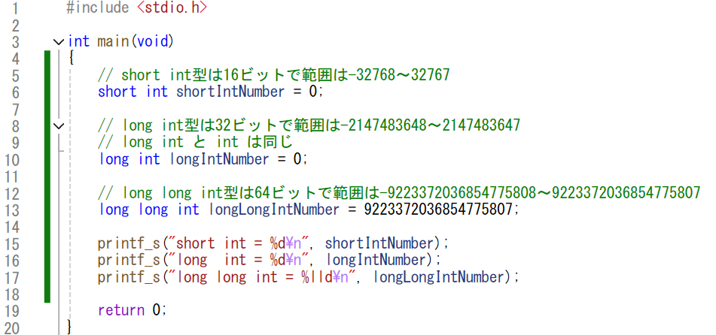
変数の型
Main.cppを書きます。

Slide 3
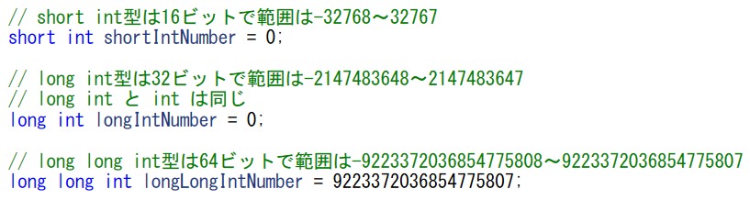
変数の型
int型は整数を使うときに使用する型です。
ただし、無限に数値が記録できるわけでなく、範囲が決まっています。
前方にshortやlongと書くことにより、その範囲を調整することができます。
※小数を扱うことはできません
いろいろ数字を設定して試してみましょう。

Slide 4
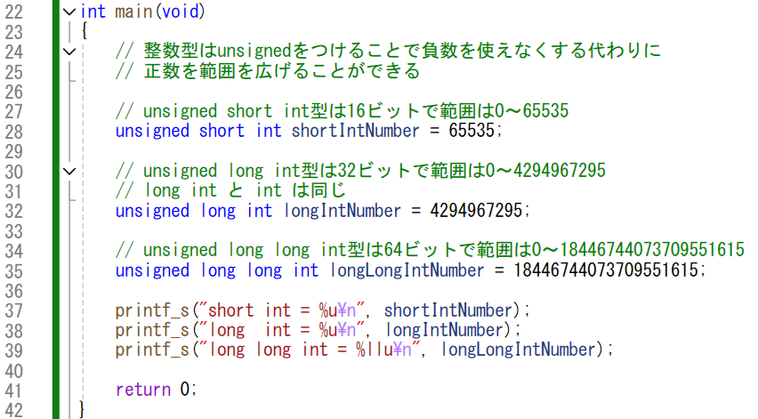
変数の型
整数型は前方にunsignedを書くと、
負数（マイナス）が使えなくなる代わりに、
正数（プラス）側の範囲を広げることができます。
書いて試してみましょう。

Slide 5
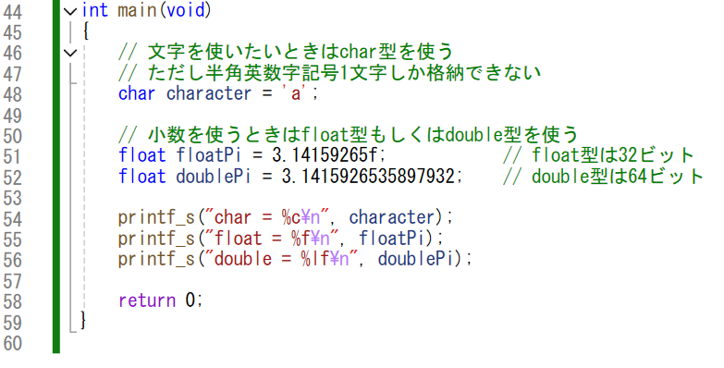
変数の型
その他には文字を扱うchar型、
小数を扱うfloat型,double型があります。

Slide 6
変数の型 補足
あまりにも細かい小数は自動で四捨五入されます。
よってdouble型はあまり使われません。

